Slide 1
РАЗРАБОТКА И ВНЕДРЕНИЕ ПОЛИТИКИ БЕЗОПАСНОСТИ ОРГАНИЗАЦИИ ИЛИ УЧРЕЖДЕНИ

Slide 2
Цель
Разработка политики безопасности для издательства.

Slide 3
Задачи
Обозначить объекты защиты, риски несанкционированного доступа и меропрития по организации защиты должного уровня этих объектов.

Slide 4
Объекты защиты
-информационные ресурсы, содержащие документированную информацию, в соответствии с перечнем сведений конфиденциального характера;
-информацию, защита которой предусмотрена законодательными актами Республики Беларусь, в т. ч. персональные данные;
-средства и системы информатизации. программные средства, автоматизированные системы управления, системы связи и передачи данных, осуществляющие прием, обработку, хранение и передачу информации с ограниченным доступом.
-информация по финансово-экономической деятельности учреждения;
-персональные данные - любая информация, относящаяся к определенному или определяемому на основании такой информации физическому лицу (субъекту персональных данных), в том числе его фамилия, имя, отчество, год, месяц, дата и место рождения, адрес, семейное, социальное, имущественное положение, образование, профессия, доходы, другая информация;
-время работников сотрудников;
-другая информация, не относящаяся ни к одному из указанных выше видов, которая отмечена грифом «Для служебного пользования» или «Конфиденциально».

Slide 5
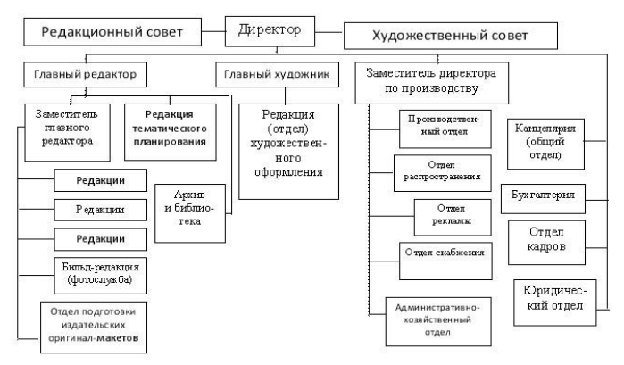
Структура издательства

Slide 6
Основные угрозы и их источники
Естественные угрозам - это угрозы, вызванные воздействиями
на информационную систему и ее компоненты объективных физических процессов техногенного характера или стихийных природных явлений, независящих от человека:
Природные катаклизмы
Выход из строя оборудования
Сбой в программах

Slide 7
Основные угрозы и их источники
  Непреднамеренные угрозы - это угрозы, ошибочные, случайные, без злого умысла и корыстных целей
Отключение электричества (поврежден кабель)
Человеческие факторы
Выход из строя программы или аппаратуры

Slide 8
Основные угрозы и их источники
Преднамеренные угрозы - в корыстных целях, по принуждению третьими лицами, со злым умыслом и т. п. действия легально допущенных к информационным ресурсам пользователей которые приводят к непроизводительным затратам времени и ресурсов, разглашению сведений ограниченного распространения, потере ценной информации или нарушению работоспособности компонентов информационной системы.
Распространение персоналом личных данных авторов
Ddos атаки на сервер
Кража электронных версий изданий
Дезинформация
Заражение вирусами компьютеров

Slide 9
Оценка угроз
Величина ущерба | Описание
0 | Раскрытие информации принесет ничтожный моральный и финансовый ущерб издательства
1 | Издательство терпит убытки, но клиенты и авторы не уходят
2 | Издательство теряет часть клиентов и авторов
3 | Издательство теряет часть клиентов и авторов
4 | Ущерб значителен, есть угроза закрытия издательства
5 | Издательство закрывается

Slide 10
Шкала вероятности
Можно конкретизировать определение вероятности наступления угрозы ресурсу. Вероятность того, что угроза реализуется, определяется на основе следующих факторов:
привлекательность ресурса как показатель при рассмотрении угрозы от умышленного воздействия со стороны человека;
технические возможности угрозы, используемые при умышленном воздействии со стороны человека;
вероятность того, что угроза реализуется;
степень легкости, с которой уязвимость может быть использована. Вопрос о том, как провести границу между допустимыми и недопустимыми рисками, решается пользователем. Очевидно, что разработка политики безопасности требует учета специфики конкретных организаций.

Slide 11
Шкала вероятности
Вероятностно-временная шкала реализации несанкционированного доступа к информационным ресурсам
Вероятность события | Средняя частота события
0 | Данный вид атаки отсутствует
0,1 | Реже, чем раз в год
0,2 | Около 1 раза в год
0,3 | Около 1 раза в месяц
0,4 | Около 1 раза в неделю
0,5 | Практически ежедневно

Slide 12
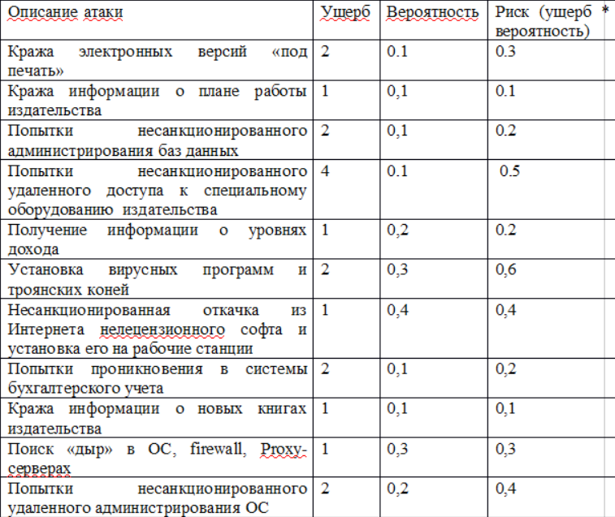
Таблица оценки рисков

Slide 13
Оценка рисков итог
Если интегральный риск (итого) превышает допустимый уровень, значит, в системе безопасности набирается множество мелких проблем, которые также нужно решать комплексно. В этом случае из строк таблицы (типов атак) выбираются те, которые «дают» самый весомый вклад в значение интегрального риска. Производится работа по снижению их влияния или полному устранению.

Slide 14
Меры обеспечения требуемого уровня защищенности
Установление камер видеонаблюдения
Обеспечение безопасности клиентов и сотрудников
Установка программ против ddos атак
Обеспечение закрытого доступа к серверной и технической части
Создание резервных копий данных
Установка паролей на компьютеры

Slide 15
Вывод:
Издательство может быть сильно подвержено информационным атакам как из вне, так и изнутри. Если издательство достаточно маленькое то получив несанкционированный доступ к станкам для печати и остальным устройствам, можно прекратить существование данной организация, следовательно в издательстве должна быть отлаженная система защиты информации и технических средств.

